Slide 1

גושים מוסדרים ולא מוסדרים – סכמה חדשה

Slide 2
מבנה טבלת הגושים (blockTbl) בסכמה החדשה
הערה כללית: טבלה ושכבה זו תתעדכן אוטומטית באמצעות פעולת DISSOLVE על שכבת החלקות. המידע ה-AN יישמר\יתעדכן בהתאם.
שם השדה | סוג משתנה | כינוי alias)) | האם קיים LUT ?
blockUniqueId | integer | מספר מזהה גוש ייחודי | לא
blockNumber | integer | מספר גוש | לא
subBlockNumber | integer | מספר תת גוש | לא
landType | integer | סוג המקרעין | כן
blockStatus | integer | סטטוס הגוש | כן
isJordanian | bool | האם ירדני? | לא
setteledDate | date | תאריך הסדר המקרקעין | לא
updateDate | date | תאריך עדכון הגוש | לא
lastRegisteredParcel | integer | מס' חלקה אחרונה שנרשמה | לא
last parcel | integer | מס' חלקה אחרונה בבנק"ל | לא
lastCourtParcel | integer | מס' חלקה אחרונה בפסק דין | לא
lastSetteledPArcel | integer | מס' חלקה אחרונה בהסדר | לא

Slide 3
הגדרות סוג המקרקעין והסטטוסים בסכמה החדשה (LUT)
landType
קוד סוג מקרקעין | סוג מקרקעין
1 | מוסדר
2 | לא מוסדר
קוד סוג מקרקעין | סוג מקרקעין
2 | לא מוסדר
קוד סוג מקרקעין | סוג מקרקעין
1 | מוסדר
blockStatus
קוד סטטוס | סטטוס
21 | לא מוסדר
22 | בהסדר חלוקה
23 | בהסדר מוקדמת
24 | בהסדר ארעית
25 | בהסדר סופית
26 | הסדר בהקפאה
27 | רישום ראשון
28 | רישום בשטח לא מוסדר
קוד סטטוס | סטטוס
11 | נוצר בהסדר
12 | נוצר בתצ"ר
13 | בתהליך הכנה
blockStatus

Slide 4
הסבת נתוני הבנק"ל אל מול סכמה עתידית
גושים מוסדרים

Slide 5
שכבות וטבלאות רלוונטיות
כמות | סכמה | תיאור | שם | סוג
26,448 | mapip2 | ספר גושים ארגוני (כיום באחריות ה"ק) | Sub gush | טבלה
27,328 | mapip2 | טבלת ניהול הקשורה לספר הגושים הארגוני | Sub gush mmg | טבלה
כמות | סכמה | תיאור | שם | סוג
17,939 | Prod05/cadsde | שכבת גושים פעילים | Sub gush all | שכבה

Slide 6
טבלת ספר הגושים הארגונית – sub_gush
שם השדה | סוג משתנה | כינוי alias)) | האם קיים LUT ?
SUB_GUSH_ID | integer | מספר מזהה גוש ייחודי | לא
GUSH_NUM | integer | מספר גוש | לא
GUSH_SUFFIX | integer | מספר תת גוש | לא
STATUS | integer | סטטוס הגוש | כן
STATUS_DATE | date | תאריך סטטוס | לא
COMMENT_STATUS | string | הערות הסדר | לא
LOCALITY_ID | integer | קוד ישוב | לא
REG_MUN_ID | integer | קוד מחוז | לא
LEGAL_AREA | double | שטח הגוש | לא
HESDER_LAST_PARCEL | integer | מס' חלקה אחרונה בהסדר | לא
ASSIGN_TO | string | לא רלוונטי | לא רלוונטי
SYS_DATE | date | לא רלוונטי | לא רלוונטי
MIN_EW | double | לא רלוונטי | לא רלוונטי
MIN_NS | double | לא רלוונטי | לא רלוונטי
MAX_EW | double | לא רלוונטי | לא רלוונטי
MAX_NS | double | לא רלוונטי | לא רלוונטי
PROJ_NO | integer | לא רלוונטי | לא רלוונטי

Slide 7
טבלת ספר הגושים ממ"ג – sub_gush_mmg
שם השדה | סוג משתנה | כינוי alias)) | האם קיים LUT ?
SUB_GUSH_ID | integer | מספר מזהה גוש ייחודי | לא
WP | לא רלוונטי | לא רלוונטי | לא רלוונטי
CODE_HEARA | לא רלוונטי | לא רלוונטי | לא רלוונטי
GUSH_MMG_COMMENT | לא רלוונטי | לא רלוונטי | לא רלוונטי
TALAR_NUM | integer | מס' תצ"ר | לא
TALAR_YEAR | integer | שנת תצ"ר | לא
LAST_PARCEL | integer | מס' חלקה אחרונה שנרשמה | לא
MMG_LAST_PARCEL | integer | מס' חלקה אחרונה בבנק"ל | לא
COURT_LAST_PARCEL | integer | מס' חלקה אחרונה בפסק דין | לא
SRIKA_DATE | date | לא רלוונטי | לא רלוונטי
TO_K_KLITA_DATE | date | לא רלוונטי | לא רלוונטי
FROM_K_KLITA_DATE | date | לא רלוונטי | לא רלוונטי
TO_K_BIKORET_DATE | date | לא רלוונטי | לא רלוונטי
FROM_K_BIKORET_DATE | date | לא רלוונטי | לא רלוונטי
TO_TIKUN_DATE | date | לא רלוונטי | לא רלוונטי
FROM_TIKUN_DATE | date | לא רלוונטי | לא רלוונטי
ISHUR_GUSH_BODED | date | לא רלוונטי | לא רלוונטי

Slide 8
המשך - טבלת ספר הגושים ממ"ג – sub_gush_mmg
שם השדה | סוג משתנה | כינוי alias)) | האם קיים LUT ?
TO_K_JOIN_DATE | date | לא רלוונטי | לא רלוונטי
FROM_K_JOIN_DATE | date | לא רלוונטי | לא רלוונטי
TO_K_BIKORET_JOIN_DATE | date | לא רלוונטי | לא רלוונטי
FROM_K_BIKORET_JOIN_DATE | date | לא רלוונטי | לא רלוונטי
TO_K_TIKUN_JOIN_DATE | date | לא רלוונטי | לא רלוונטי
FROM_K_TIKUN_JOIN_DATE | date | לא רלוונטי | לא רלוונטי
FINAL_CONFIRMATION_DATE | date | תאריך עדכון הגוש | לא
LOAD_DATE | date | לא רלוונטי | לא רלוונטי
TO_UPDATE | date | לא רלוונטי | לא רלוונטי
MANAGER | string | לא רלוונטי | לא רלוונטי

Slide 9
טבלת מאפיינים של שכבת גושים מוסדרים – cadsde.sub_gush_all
שם השדה | סוג משתנה | כינוי alias)) | האם קיים LUT ?
fid | integer | מספר סידורי | לא
locality_id | integer | קוד ישוב | לא
status_tex | string | סטטוס הגוש | כן
status | integer | סטטוס הגוש | כן
sub_gush_id | integer | מספר מזהה גוש ייחודי | לא
gush_suffix | integer | מספר תת גוש | לא
gush_num | integer | מספר גוש | לא

Slide 10
תאור התהליך
סינון טבלאי של גושים מוסדרים
מיזוג טבלאות של גושים מוסדרים
סינון של גושים מוסדרים
מיזוג מרחבי וטבלאי
הסבה
5
4
3
2
1

Slide 11
1 – סינון טבלאי של גושים מוסדרים
סינון טבלאי של גושים מוסדרים
מיזוג טבלאות של גושים מוסדרים
סינון של גושים מוסדרים
מיזוג מרחבי וטבלאי
הסבה
5
4
3
2
1

Slide 12
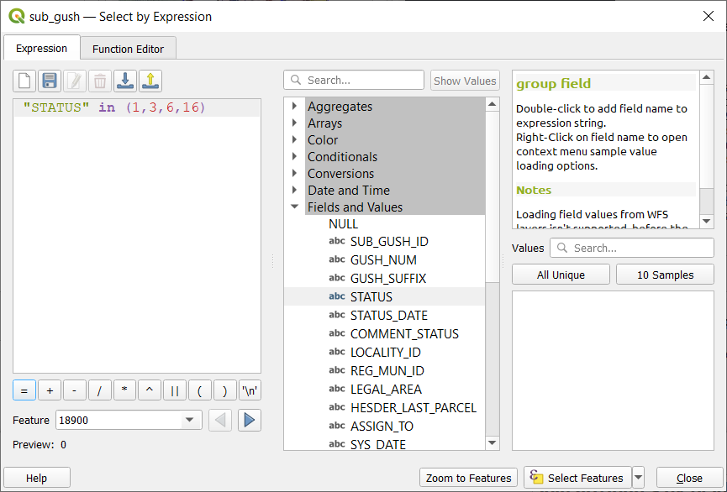
1 – סינון טבלאי של גושים מוסדרים
Select from sub_gush where status in (1,3, 6,16)
sub_gush
sub_gush_reg
input
output
קוד סטאטוס | סטטוס | כמות גושים
1 | חדש רשום | 4,018
3 | לא רשום | 1,395
6 | מוסדר | 14,594
16 | ירדני | 73
סה"כ |  | 20,080

Slide 13
2 - מיזוג טבלאות של גושים מוסדרים
סינון טבלאי של גושים מוסדרים
מיזוג טבלאות של גושים מוסדרים
סינון של גושים מוסדרים
מיזוג מרחבי וטבלאי
הסבה
5
4
3
2
1

Slide 14
2 - מיזוג טבלאות של גושים מוסדרים
פלט שלב 1
sub_gush_reg
Join by field "sub_gush_id"
sub_gush_reg_join_sub_gush_mmg
sub_gush_mmg

Slide 15
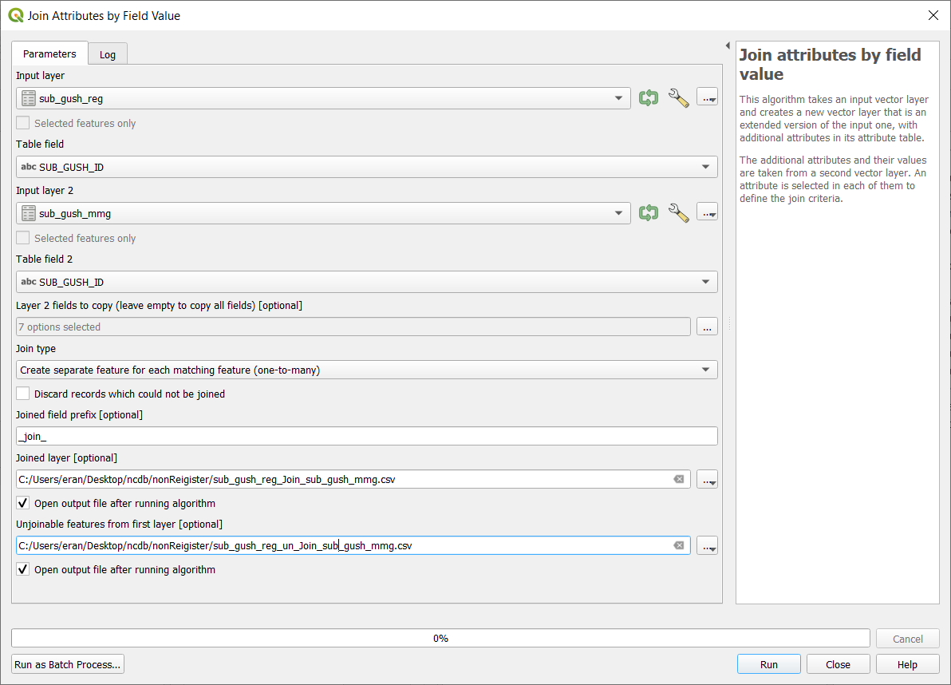
2 - מיזוג טבלאות של גושים מוסדרים
קוד סטאטוס | סטטוס | כמות גושים
1 | חדש רשום | 4,018
3 | לא רשום | 1,395
6 | מוסדר | 14,594
16 | ירדני | 73
סה"כ |  | 20,080

Slide 16
3 - סינון של גושים מוסדרים משכבת cadsde.sub_gush_all
סינון טבלאי של גושים מוסדרים
מיזוג טבלאות של גושים מוסדרים
סינון של גושים מוסדרים
מיזוג מרחבי וטבלאי
הסבה
5
4
3
2
1

Slide 17
3 - סינון של גושים מוסדרים משכבת cadsde.sub_gush_all
Select from sub_gush where status in (1,3, 6,16)
Cadsde.sub_gush_all
Cadsde.sub_gush_all_reg
input
output
קוד סטאטוס | סטטוס | כמות גושים
1 | חדש רשום | 3,989
3 | לא רשום | 1
6 | מוסדר | 13,763
16 | ירדני | 42
סה"כ |  | 17,795

Slide 18
השוואת ביניים
 |  | כמות גושים
קוד סטאטוס | סטטוס | שכבה | איחוד TBL | הפרש
1 | חדש רשום | 3,989 | 4,018 | 29
3 | לא רשום | 1 | 1,395 | 1,394
6 | מוסדר | 13,763 | 14,594 | 831
16 | ירדני | 42 | 73 | 31
סה"כ |  | 17,795 | 20,080 | 2,285
בטבלת הגושים קיימים 20,080 גושים מוסדרים כאשר:
עבור 17,795 ישנו ייצוג גאוגרפי וטבלאי
עבור 2,285 קיים ייצוג טבלאי בלבד

Slide 19
4 – מיזוג מרחבי וטבלאי
סינון טבלאי של גושים מוסדרים
מיזוג טבלאות של גושים מוסדרים
סינון של גושים מוסדרים
מיזוג מרחבי וטבלאי
הסבה
5
4
3
2
1

Slide 20
4 – מיזוג מרחבי וטבלאי
פלט שלב 3
פלט שלב 2
Cadsde.sub_gush_all_reg
sub_gush_reg_join_sub_gush_mmg
Join by field "sub_gush_id"
cadsde.sub_gush_all_reg_Join_data_tables

Slide 21
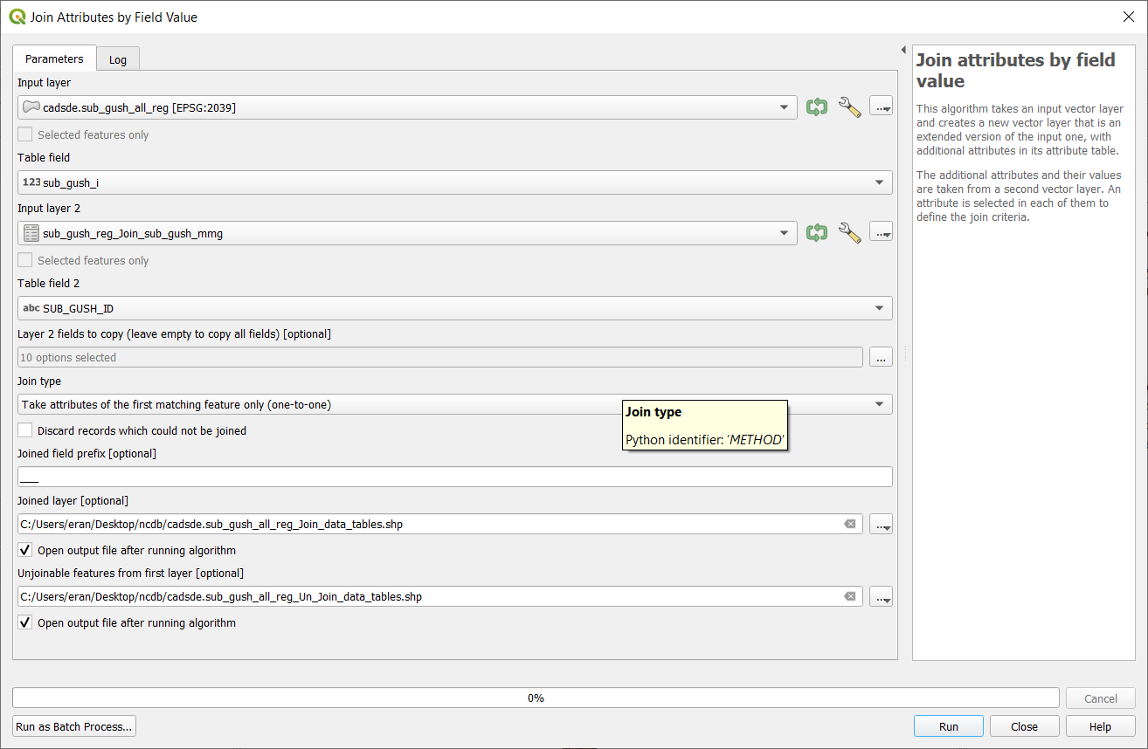
4 – מיזוג מרחבי וטבלאי

Slide 22
4 – מיזוג מרחבי וטבלאי
 |  | כמות גושים
קוד סטאטוס | סטטוס | ייצוג ג"ג | ייצוג טבלאי בלבד | סה"כ
1 | חדש רשום | 3,989 | 29 | 4,018
3 | לא רשום | 1 | 1,394 | 1,395
6 | מוסדר | 13,763 | 831 | 14,594
16 | ירדני | 42 | 31 | 73
סה"כ |  | 17,795 | 2,285 | 20,080

Slide 23
5 - הסבה
סינון טבלאי של גושים מוסדרים
מיזוג טבלאות של גושים מוסדרים
סינון של גושים מוסדרים
מיזוג מרחבי וטבלאי
הסבה
5
4
3
2
1

Slide 24
5 - הסבה
שם השדה | סוג משתנה | כינוי alias)) | האם קיים LUT ? | מקור
 |  |  |  | טבלה | משתנה
blockUniqueId | integer | מספר מזהה גוש ייחודי | לא | sub_gush | SUB_GUSH_ID
blockNumber | integer | מספר גוש | לא | sub_gush | GUSH_NUM
subBlockNumber | integer | מספר תת גוש | לא | sub_gush | GUSH_SUFFIX
landType | integer | סוג המקרקעין | כן
blockStatus | integer | סטטוס הגוש | כן | sub_gush | STATUS
isJordanian | bool | האם ירדני? | לא | sub_gush | STATUS
setteledDate | date | תאריך הסדר המקרקעין | לא | sub_gush | STATUS_DATE
updateDate | date | תאריך עדכון הגוש | לא | sub_gush_mmg | FINAL_CONFIRMATION_DATE
lastRegisteredParcel | integer | מס' חלקה אחרונה שנרשמה | לא | sub_gush_mmg | LAST_PARCEL
last parcel | integer | מס' חלקה אחרונה בבנק"ל | לא | sub_gush_mmg | MMG_LAST_PARCEL
lastCourtParcel | integer | מס' חלקה אחרונה בפסק דין | לא | sub_gush_mmg | COURT_LAST_PARCEL
lastSetteledPArcel | integer | מס' חלקה אחרונה בהסדר | לא | sub_gush | HESDER_LAST_PARCEL

Slide 25
5 - הסבה
בנק"ל מודרני
קוד סוג מקרקעין | סוג מקרקעין | קוד סטטוס | סטטוס
1 | מוסדר | 12 | נוצר בתצ"ר
1 | מוסדר | 13 | בתהליך הכנה*
1 | מוסדר | 11 | נוצר בהסדר
1 | מוסדר | 11 | נוצר בהסדר
בנק"ל קיים
קוד סטאטוס | סטטוס
1 | חדש רשום
3 | לא רשום
6 | מוסדר
16 | ירדני

Slide 26
הסבת נתוני הבנק"ל אל מול סכמה עתידית
גושים לא מוסדרים (ללא שומה)

Slide 27
שכבות וטבלאות רלוונטיות
כמות | סכמה | תיאור | שם | סוג
26,448 | mapip2 | ספר גושים ארגוני (כיום באחריות ה"ק) | Sub gush | טבלה
27,328 | mapip2 | טבלת ניהול הקשורה לספר הגושים הארגוני | Sub gush mmg | טבלה
כמות | סכמה | תיאור | שם | סוג
1,929 | Prod05/cadsde | שכבת גושים לא מוסדרים | Sheet_key | שכבה

Slide 28
טבלת ספר הגושים הארגונית – sub_gush
שם השדה | סוג משתנה | כינוי alias)) | האם קיים LUT ?
SUB_GUSH_ID | integer | מספר מזהה גוש ייחודי | לא
GUSH_NUM | integer | מספר גוש | לא
GUSH_SUFFIX | integer | מספר תת גוש | לא
STATUS | integer | סטטוס הגוש | כן
STATUS_DATE | date | תאריך סטטוס | לא
COMMENT_STATUS | string | הערות הסדר | לא
LOCALITY_ID | integer | קוד ישוב | לא
REG_MUN_ID | integer | קוד מחוז | לא
LEGAL_AREA | double | שטח הגוש | לא
HESDER_LAST_PARCEL | integer | מס' חלקה אחרונה בהסדר | לא
ASSIGN_TO | string | לא רלוונטי | לא רלוונטי
SYS_DATE | date | לא רלוונטי | לא רלוונטי
MIN_EW | double | לא רלוונטי | לא רלוונטי
MIN_NS | double | לא רלוונטי | לא רלוונטי
MAX_EW | double | לא רלוונטי | לא רלוונטי
MAX_NS | double | לא רלוונטי | לא רלוונטי
PROJ_NO | integer | לא רלוונטי | לא רלוונטי

Slide 29
טבלת ספר הגושים ממ"ג – sub_gush_mmg
שם השדה | סוג משתנה | כינוי alias)) | האם קיים LUT ?
SUB_GUSH_ID | integer | מספר מזהה גוש ייחודי | לא
WP | לא רלוונטי | לא רלוונטי | לא רלוונטי
CODE_HEARA | לא רלוונטי | לא רלוונטי | לא רלוונטי
GUSH_MMG_COMMENT | לא רלוונטי | לא רלוונטי | לא רלוונטי
TALAR_NUM | integer | מס' תצ"ר | לא
TALAR_YEAR | integer | שנת תצ"ר | לא
LAST_PARCEL | integer | מס' חלקה אחרונה שנרשמה | לא
MMG_LAST_PARCEL | integer | מס' חלקה אחרונה בבנק"ל | לא
COURT_LAST_PARCEL | integer | מס' חלקה אחרונה בפסק דין | לא
SRIKA_DATE | date | לא רלוונטי | לא רלוונטי
TO_K_KLITA_DATE | date | לא רלוונטי | לא רלוונטי
FROM_K_KLITA_DATE | date | לא רלוונטי | לא רלוונטי
TO_K_BIKORET_DATE | date | לא רלוונטי | לא רלוונטי
FROM_K_BIKORET_DATE | date | לא רלוונטי | לא רלוונטי
TO_TIKUN_DATE | date | לא רלוונטי | לא רלוונטי
FROM_TIKUN_DATE | date | לא רלוונטי | לא רלוונטי
ISHUR_GUSH_BODED | date | לא רלוונטי | לא רלוונטי

Slide 30
המשך - טבלת ספר הגושים ממ"ג – sub_gush_mmg
שם השדה | סוג משתנה | כינוי alias)) | האם קיים LUT ?
TO_K_JOIN_DATE | date | לא רלוונטי | לא רלוונטי
FROM_K_JOIN_DATE | date | לא רלוונטי | לא רלוונטי
TO_K_BIKORET_JOIN_DATE | date | לא רלוונטי | לא רלוונטי
FROM_K_BIKORET_JOIN_DATE | date | לא רלוונטי | לא רלוונטי
TO_K_TIKUN_JOIN_DATE | date | לא רלוונטי | לא רלוונטי
FROM_K_TIKUN_JOIN_DATE | date | לא רלוונטי | לא רלוונטי
FINAL_CONFIRMATION_DATE | date | תאריך עדכון הגוש | לא
LOAD_DATE | date | לא רלוונטי | לא רלוונטי
TO_UPDATE | date | לא רלוונטי | לא רלוונטי
MANAGER | string | לא רלוונטי | לא רלוונטי

Slide 31
טבלת מאפיינים של שכבת גושים מוסדרים – cadsde.sheet_key
שם השדה | סוג משתנה | כינוי alias)) | האם קיים LUT ?
fid | integer | מספר סידורי | לא
status_text | string | סטטוס הגוש | לא
status | integer | סטטוס הגוש | כן
sheet_key_id | integer | מספר מזהה גוש ייחודי | לא
gush_suffix | integer | מספר תת גוש | לא
gush_num | integer | מספר גוש | לא

Slide 32
תאור התהליך
סינון טבלאי של גושים לא מוסדרים
מיזוג טבלאות של לא גושים מוסדרים
סינון של גושים לא מוסדרים
מיזוג מרחבי וטבלאי
הסבה
5
4
3
2
1

Slide 33
1 - סינון טבלאי של גושים לא מוסדרים
סינון טבלאי של גושים לא מוסדרים
מיזוג טבלאות של לא גושים מוסדרים
סינון של גושים לא מוסדרים
מיזוג מרחבי וטבלאי
הסבה
5
4
3
2
1

Slide 34
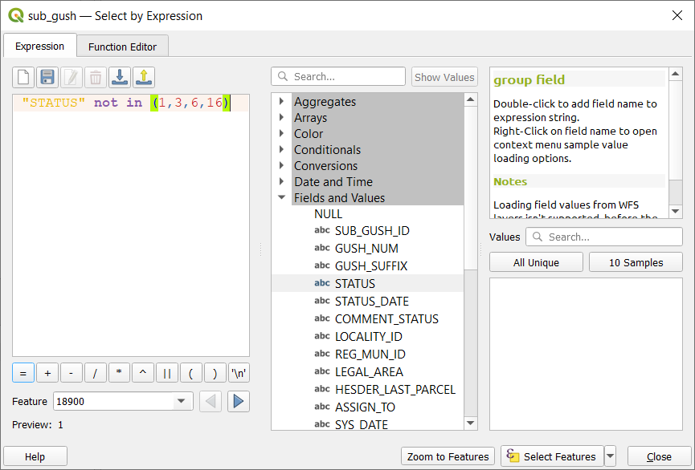
1 - סינון טבלאי של גושים לא מוסדרים
Select from sub_gush where status in (4,9,10,11,13,15,17,18)
sub_gush
sub_gush_no_reg
input
output
קוד סטאטוס | סטטוס | כמות גושים
4 | לא מוסדר | 680
9 | רישום ראשון | 248
10 | חלוקה | 709
11 | מוקדמת | 583
13 | ארעית | 321
15 | סופית | 181
17 | ירדני בהסדר | 40
18 | רישום בשטח לא מוסדר | 102
סה"כ |  | 2,864

Slide 35
2 - מיזוג טבלאות של לא גושים מוסדרים
סינון טבלאי של גושים לא מוסדרים
מיזוג טבלאות של לא גושים מוסדרים
סינון של גושים לא מוסדרים
מיזוג מרחבי וטבלאי
הסבה
5
4
3
2
1

Slide 36
2 - מיזוג טבלאות של לא גושים מוסדרים
sub_gush_no_reg
Join by field "sub_gush_id"
sub_gush_no_reg_join_sub_gush_mmg
sub_gush_mmg

Slide 37
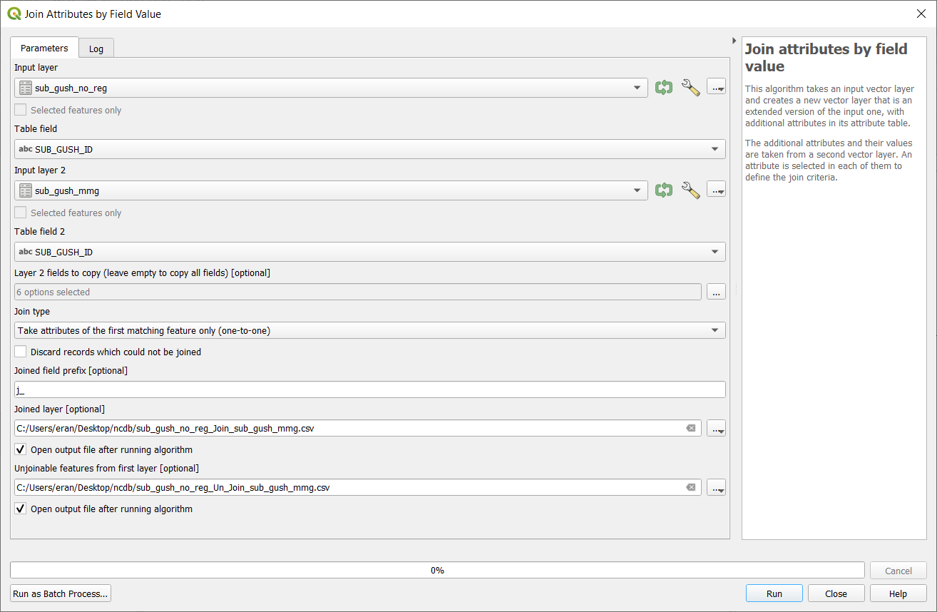
2 - מיזוג טבלאות של לא גושים מוסדרים

Slide 38
2 - מיזוג טבלאות של לא גושים מוסדרים
קוד סטאטוס | סטטוס | כמות גושים
4 | לא מוסדר | 680
9 | רישום ראשון | 248
10 | חלוקה | 709
11 | מוקדמת | 583
13 | ארעית | 321
15 | סופית | 181
17 | ירדני בהסדר | 40
18 | רישום בשטח לא מוסדר | 102
סה"כ |  | 2,864

Slide 39
3 - סינון של גושים לא מוסדרים משכבת cadsde.sheet_key
סינון טבלאי של גושים לא מוסדרים
מיזוג טבלאות של לא גושים מוסדרים
סינון של גושים לא מוסדרים
מיזוג מרחבי וטבלאי
הסבה
5
4
3
2
1

Slide 40
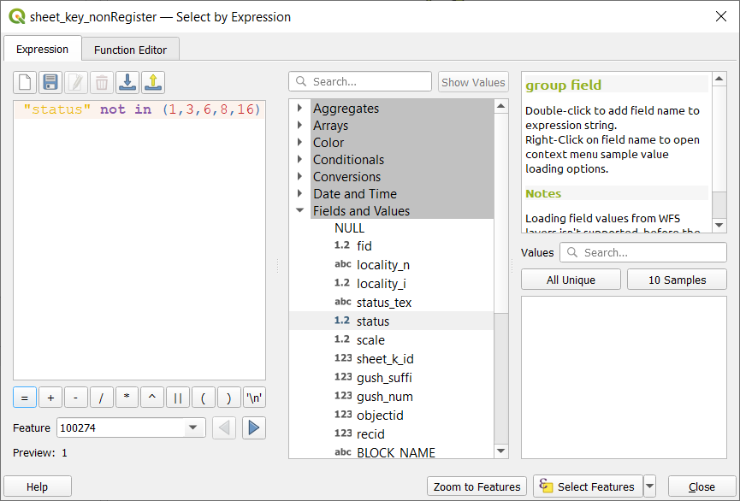
3 - סינון של גושים לא מוסדרים משכבת cadsde.sheet_key
Select from sheet_key where status in (4,9,10,11,13,15,17,18)
Cadsde.sheet_key
Cadsde.sheet_key_no_reg
input
output

Slide 41
3 - סינון של גושים לא מוסדרים משכבת cadsde.sheet_key
תוצאת מידע מאיחוד טבלאות (שלב 2):
תוצאת מידע משכבה ג"ג:
קוד סטאטוס | סטטוס | כמות גושים
4 | לא מוסדר | 680
9 | רישום ראשון | 248
10 | חלוקה | 709
11 | מוקדמת | 583
13 | ארעית | 321
15 | סופית | 181
17 | ירדני בהסדר | 40
18 | רישום בשטח לא מוסדר | 102
סה"כ |  | 2864
קוד סטאטוס | סטטוס | כמות גושים
4 | לא מוסדר | 260
9 | רישום ראשון | 162
10 | חלוקה | 536
11 | מוקדמת | 521
13 | ארעית | 284
15 | סופית | 143
17 | ירדני בהסדר | 22
18 | רישום בשטח לא מוסדר | 1
סה"כ |  | 1929
ישנו פער של 935 גושים לא מוסדרים.

Slide 42
3 - סינון של גושים לא מוסדרים משכבת cadsde.sheet_key
 |  | כמות גושים
קוד סטאטוס | סטטוס | ייצוג ג"ג | ייצוג טבלאי בלבד | סה"כ
4 | לא מוסדר | 260 | 420 | 680
9 | רישום ראשון | 162 | 86 | 248
10 | חלוקה | 536 | 173 | 709
11 | מוקדמת | 521 | 62 | 583
13 | ארעית | 284 | 37 | 321
15 | סופית | 143 | 38 | 181
17 | ירדני בהסדר | 22 | 18 | 40
18 | רישום בשטח לא מוסדר | 1 | 101 | 102
סה"כ |  | 260 | 935 | 2864
935 גושים לא מוסדרים פעילים בעלי ייצוג טבלאי בלבד.

Slide 43
4 - מיזוג מרחבי וטבלאי
סינון טבלאי של גושים לא מוסדרים
מיזוג טבלאות של לא גושים מוסדרים
סינון של גושים לא מוסדרים
מיזוג מרחבי וטבלאי
הסבה
5
4
3
2
1

Slide 44
4 - מיזוג מרחבי וטבלאי
Cadsde.sheet_key_no_reg
sub_gush_no_reg_join_sub_gush_mmg
בשכבה אין ייצוג של השדה sub_gush_id
Join by field "BlockName"
cadsde. sheet_key_no_reg_Join_data_tables
BlockName = if(gush_suffix>0, concat(gush_number,'/',gush_suffix),gush_number)

Slide 45
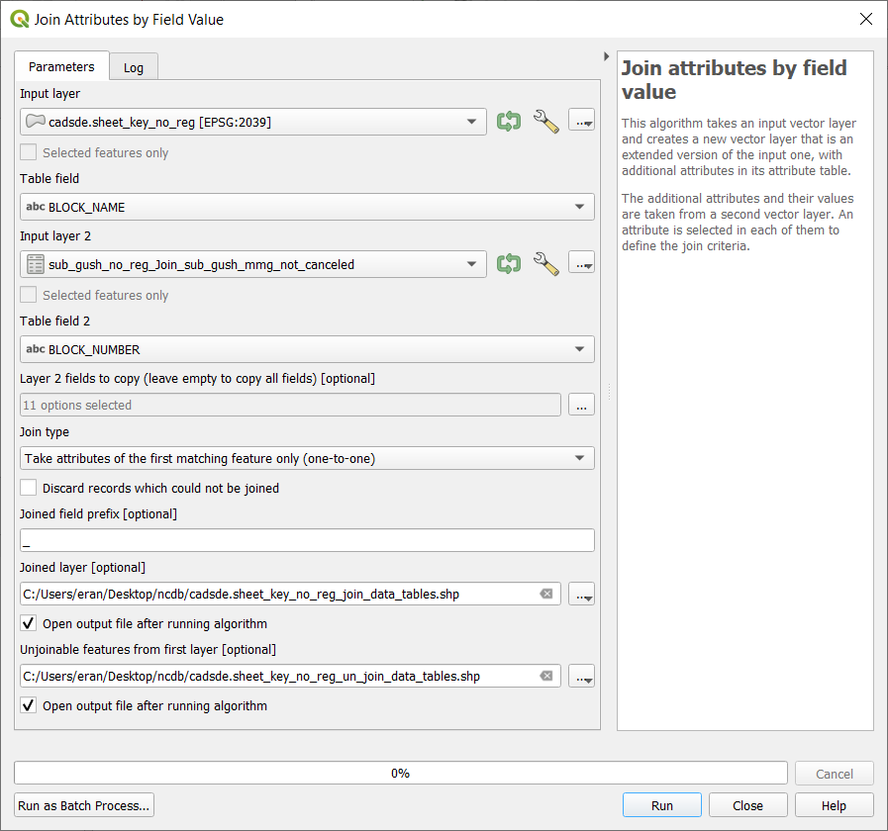
4 - מיזוג מרחבי וטבלאי

Slide 46
4 - מיזוג מרחבי וטבלאי
תוצאת מידע מאיחוד טבלאות (שלב 2):
תוצאת מידע משכבה ג"ג שפעולת JOIN צלחה:
קוד סטאטוס | סטטוס | כמות גושים
4 | לא מוסדר | 680
9 | רישום ראשון | 248
10 | חלוקה | 709
11 | מוקדמת | 583
13 | ארעית | 321
15 | סופית | 181
17 | ירדני בהסדר | 40
18 | רישום בשטח לא מוסדר | 102
סה"כ |  | 2864
קוד סטאטוס | סטטוס | כמות גושים
4 | לא מוסדר | 260
9 | רישום ראשון | 162
10 | חלוקה | 536
11 | מוקדמת | 521
13 | ארעית | 284
15 | סופית | 143
17 | ירדני בהסדר | 22
18 | רישום בשטח לא מוסדר | 1
סה"כ |  | 1929

Slide 47
4 - מיזוג מרחבי וטבלאי
 |  | כמות גושים
קוד סטאטוס | סטטוס | ייצוג ג"ג | ייצוג טבלאי בלבד | סה"כ
4 | לא מוסדר | 260 | 420 | 680
9 | רישום ראשון | 162 | 86 | 248
10 | חלוקה | 536 | 173 | 709
11 | מוקדמת | 521 | 62 | 583
13 | ארעית | 284 | 37 | 321
15 | סופית | 143 | 38 | 181
17 | ירדני בהסדר | 22 | 18 | 40
18 | רישום בשטח לא מוסדר | 1 | 101 | 102
סה"כ |  | 1929 | 935 | 2864
935 גושים לא מוסדרים פעילים בעלי ייצוג טבלאי בלבד.

Slide 48
5 - הסבה
סינון טבלאי של גושים לא מוסדרים
מיזוג טבלאות של לא גושים מוסדרים
סינון של גושים לא מוסדרים
מיזוג מרחבי וטבלאי
הסבה
5
4
3
2
1

Slide 49
5 - הסבה
שם השדה | סוג משתנה | כינוי alias)) | האם קיים LUT ? | מקור
 |  |  |  | טבלה | משתנה
blockUniqueId | integer | מספר מזהה גוש ייחודי | לא | sub_gush | SUB_GUSH_ID
blockNumber | integer | מספר גוש | לא | sub_gush | GUSH_NUM
subBlockNumber | integer | מספר תת גוש | לא | sub_gush | GUSH_SUFFIX
landType | integer | סוג המקרקעין | כן
blockStatus | integer | סטטוס הגוש | כן | sub_gush | STATUS
isJordanian | bool | האם ירדני? | לא | sub_gush | STATUS
setteledDate | date | תאריך הסדר המקרקעין | לא | sub_gush | STATUS_DATE
updateDate | date | תאריך עדכון הגוש | לא | sub_gush_mmg | FINAL_CONFIRMATION_DATE
lastRegisteredParcel | integer | מס' חלקה אחרונה שנרשמה | לא | sub_gush_mmg | LAST_PARCEL
last parcel | integer | מס' חלקה אחרונה בבנק"ל | לא | sub_gush_mmg | MMG_LAST_PARCEL
lastCourtParcel | integer | מס' חלקה אחרונה בפסק דין | לא | sub_gush_mmg | COURT_LAST_PARCEL
lastSetteledPArcel | integer | מס' חלקה אחרונה בהסדר | לא | sub_gush | HESDER_LAST_PARCEL

Slide 50
5 - הסבה
בנק"ל מודרני
קוד סוג מקרקעין | סוג מקרקעין | קוד סטטוס | סטטוס
2 | לא מוסדר | 21 | לא מוסדר
2 | לא מוסדר | 26 | רישום ראשון
2 | לא מוסדר | 22 | בהסדר חלוקה
2 | לא מוסדר | 23 | בהסדר מוקדמת
2 | לא מוסדר | 24 | בהסדר ארעית
2 | לא מוסדר | 25 | בהסדר סופית
2 | לא מוסדר | 26 | הסדר בהקפאה
2 | לא מוסדר | 27 | רישום בשטח לא מוסדר
בנק"ל קיים
קוד סטאטוס | סטטוס
4 | לא מוסדר
9 | רישום ראשון
10 | חלוקה
11 | מוקדמת
13 | ארעית
15 | סופית
17 | ירדני בהסדר
18 | רישום בשטח לא מוסדר

